Slide 1




Un modèle computationnel de dominance dans un dialogue de négociation collaborative
Présenté par: Lydia OULD OUALI
Encadrants:
Nicolas Sabouret (LIMSI-CNRS)
Charles Rich (WPI)
GT ACAI

Slide 2


Comment s’effectue la collaboration?
Contexte
collaboration
Expertises
Expertises
Préférences
Préférences
Notes:
Chaque individu possède des expertises et des préférences sur la manière de faire une tâche

Slide 3
Comment s’effectue la collaboration?
Contexte
Négociation collaborative
Expertises
Expertises
Préférences
Préférences
Négociation collaborative:
Trouver le moyen de maximiser le gain des deux camps comme un groupe, au lieu de maximiser le gain d’un parti (Chu-Caroll & Carberry, 95)
Notes:
Chaque individu possède des expertises et des préférences sur la manière de faire une tâche

Slide 4

Aspects sociaux dans la négociation (Broekens et al, 10)
Contexte
Dominance
Actes de communications par lesquels le pouvoir est exprimé (Burgoon & Dunbar 98)
Pouvoir Capacité d’influencer les comportements d’autrui
(Burgoon et al 98)
Les tentatives de contrôle exprimés par un individu sont acceptées par le partenaire d’interaction
(Burgoon & Dunbar 98)
Notes:
In addition, several researches have already proven that emotions affect our way to negotiate
Dominance is among the fundamental dimensions of interpersonal relations ships which was widely studied in social psychology and communication

Slide 5

Modèle de négociation base sur le pouvoir
Décision basée sur le pouvoir
Principe 1: Exigences et concessions (Dedreu et al 95)
Dominance associée à un haut niveau d’exigence dans la négociation et un manque de concessions
Principe 2: Soi vs autrui (Fiske 93, DeDreu et al 95)
Individu dominant est centré sur soi et prend peu en considération l’autre
Principe 3: Mener la négociation (Dedreu,VanKleef, 04)
Engager la négociation
Contrôler le cours de la négociation

Slide 6
Modèle de négociation basé sur la dominance
Modèle proposé
Architecture du modèle
Etat mental
Préférences
Pow ∊ [0,1] (dominance)
Décision basée sur la dominance
Décision sur les préférences (P1, P2)
Décision sur le choix de l’énoncé (P3)
Contexte de négociation
Propositions (P,T,R)
Modèle de l’autre (A,U)
Historique des énoncés
Notes:
Une option est défini comme le produit cartesien d’un ensemble de criteres

Slide 7
Modèle de négociation basé sur la dominance
Modèle proposé
Communication : Actes de dialogues
Négociation
Communiquer des préférences
Faire une proposition
Propose(X)
Refuser une proposition
Reject(X)
Accepter une proposition
Accept(X)
Enoncer une préférence
State Preference(X)
Demander une préférence
Ask Preference(X)
Notes:
Une option est défini comme le produit cartesien d’un ensemble de criteres

Slide 8
Exemple de dialogue
Modèle proposé
Pow(A) = 0.9, Pow(B) = 0.4
A: "Let's go to a Chinese restaurant." B: "I don't like Chinese restaurants, let's choose something else." A: "Let's go to the Shanghai. It's a quiet, cheap Chinese restaurant on the south side." B: "Do you like Italian restaurants?" A: "I don't like Italian restaurants." B: "Do you like French restaurants?" A: "Let's go to the Shanghai. It's a quiet, cheap Chinese restaurant on the south side."
B: "Do you like French restaurants?"
A: "I don't like French restaurants." B: "Do you like Korean restaurants?" A: "Let's go to a cheap restaurant." B: "Okay, let's go to a cheap restaurant." A: "Let's go to a restaurant on the south side." B: "Okay, let's go to a restaurant on the south side." A: "Let's go to the Shanghai. It's a quiet, cheap Chinese restaurant on the south side." B: "Okay, let's go to the Shanghai restaurant.“

Slide 9
Exemple de dialogue
Décision basée sur le pouvoir
Pow(A) = 0.9, Pow(B) = 0.4
A: "Let's go to a Chinese restaurant." B: "I don't like Chinese restaurants, let's choose something else." A: "Let's go to the Shanghai. It's a quiet, cheap Chinese restaurant on the south side." B: "Do you like Italian restaurants?" A: "I don't like Italian restaurants." B: "Do you like French restaurants?" A: "Let's go to the Shanghai. It's a quiet, cheap Chinese restaurant on the south side."
B: "Do you like French restaurants?"
A: "I don't like French restaurants." B: "Do you like Korean restaurants?" A: "Let's go to a cheap restaurant." B: "Okay, let's go to a cheap restaurant." A: "Let's go to a restaurant on the south side." B: "Okay, let's go to a restaurant on the south side." A: "Let's go to the Shanghai. It's a quiet, cheap Chinese restaurant on the south side." B: "Okay, let's go to the Shanghai restaurant.“

Slide 10
Exemple de dialogue
Décision basée sur le pouvoir
Pow(A) = 0.9, Pow(B) = 0.4
Principe 1:Exigences et concessions
A: "Let's go to a Chinese restaurant." B: "I don't like Chinese restaurants, let's choose something else." A: "Let's go to the Shanghai. It's a quiet, cheap Chinese restaurant on the south side." B: "Do you like Italian restaurants?" A: "I don't like Italian restaurants." B: "Do you like French restaurants?" A: "Let's go to the Shanghai. It's a quiet, cheap Chinese restaurant on the south side."
B: "Do you like French restaurants?"
A: "I don't like French restaurants." B: "Do you like Korean restaurants?" A: "Let's go to a cheap restaurant." B: "Okay, let's go to a cheap restaurant." A: "Let's go to a restaurant on the south side." B: "Okay, let's go to a restaurant on the south side." A: "Let's go to the Shanghai. It's a quiet, cheap Chinese restaurant on the south side." B: "Okay, let's go to the Shanghai restaurant.”

Slide 11
Exemple de dialogue
Décision basée sur le pouvoir
Pow(A) = 0.9, Pow(B) = 0.4
Principe 2: soi vs autrui
A: "Let's go to a Chinese restaurant." B: "I don't like Chinese restaurants, let's choose something else." A: "Let's go to the Shanghai. It's a quiet, cheap Chinese restaurant on the south side." B: "Do you like Italian restaurants?" A: "I don't like Italian restaurants." B: "Do you like French restaurants?" A: "Let's go to the Shanghai. It's a quiet, cheap Chinese restaurant on the south side."
B: "Do you like French restaurants?"
A: "I don't like French restaurants." B: "Do you like Korean restaurants?" A: "Let's go to a cheap restaurant." B: "Okay, let's go to a cheap restaurant." A: "Let's go to a restaurant on the south side." B: "Okay, let's go to a restaurant on the south side." A: "Let's go to the Shanghai. It's a quiet, cheap Chinese restaurant on the south side." B: "Okay, let's go to the Shanghai restaurant.”

Slide 12
Exemple de dialogue
Décision basée sur le pouvoir
Principe 3:
Leader dans la négociation
Pow(A) = 0.9, Pow(B) = 0.4
A: "Let's go to a Chinese restaurant." B: "I don't like Chinese restaurants, let's choose something else." A: "Let's go to the Shanghai. It's a quiet, cheap Chinese restaurant on the south side." B: "Do you like Italian restaurants?" A: "I don't like Italian restaurants." B: "Do you like French restaurants?" A: "Let's go to the Shanghai. It's a quiet, cheap Chinese restaurant on the south side."
B: "Do you like French restaurants?"
A: "I don't like French restaurants." B: "Do you like Korean restaurants?" A: "Let's go to a cheap restaurant." B: "Okay, let's go to a cheap restaurant." A: "Let's go to a restaurant on the south side." B: "Okay, let's go to a restaurant on the south side." A: "Let's go to the Shanghai. It's a quiet, cheap Chinese restaurant on the south side." B: "Okay, let's go to the Shanghai restaurant.“

Slide 13
Exemple de dialogue
Décision basée sur le pouvoir
Principe 3:
Leader dans la négociation
Pow(A) = 0.9, Pow(B) = 0.4
A: "Let's go to a Chinese restaurant." B: "I don't like Chinese restaurants, let's choose something else." A: "Let's go to the Shanghai. It's a quiet, cheap Chinese restaurant on the south side." B: "Do you like Italian restaurants?" A: "I don't like Italian restaurants." B: "Do you like French restaurants?" A: "Let's go to the Shanghai. It's a quiet, cheap Chinese restaurant on the south side."
B: "Do you like French restaurants?"
A: "I don't like French restaurants." B: "Do you like Korean restaurants?" A: "Let's go to a cheap restaurant." B: "Okay, let's go to a cheap restaurant." A: "Let's go to a restaurant on the south side." B: "Okay, let's go to a restaurant on the south side." A: "Let's go to the Shanghai. It's a quiet, cheap Chinese restaurant on the south side." B: "Okay, let's go to the Shanghai restaurant.“

Slide 14
Evaluation du modèle de négociation
Evaluation
Evaluer la perception des comportements de pouvoir
Hypothèses
H1: L'agent dominant sera plus fortement perçu comme étant égocentrique que l'agent soumis.
H2: L'agent dominant sera plus fortement perçu comme exigeant que l'agent soumis.
H3: L'agent dominant sera plus fortement perçu comme faisant des concessions plus importantes que l'agent soumis
H4: L'agent dominant sera plus fortement perçu comme prenant le contrôle de la négociation que l'agent soumis
Prin. 2
Prin. 1
Prin. 3

Slide 15
Evaluation du modèle de négociation
Evaluation
Interaction: Négociation pour le choix d’un restaurant
Critères = { Cuisine, Prix, Ambiance, Localisation}
Choix à partir de 420 restaurants
Initialisation des agents négociateurs
Agent Bob : Agent dominant (pow =0.8)
Agent Arthur : Agent soumis (pow = 0.4)
Etude inter-sujets
Négociation avec agent dominant suivi de l’agent soumis
Négociation avec agent soumis suivi de l’agent dominant
40 participants au total

Slide 16
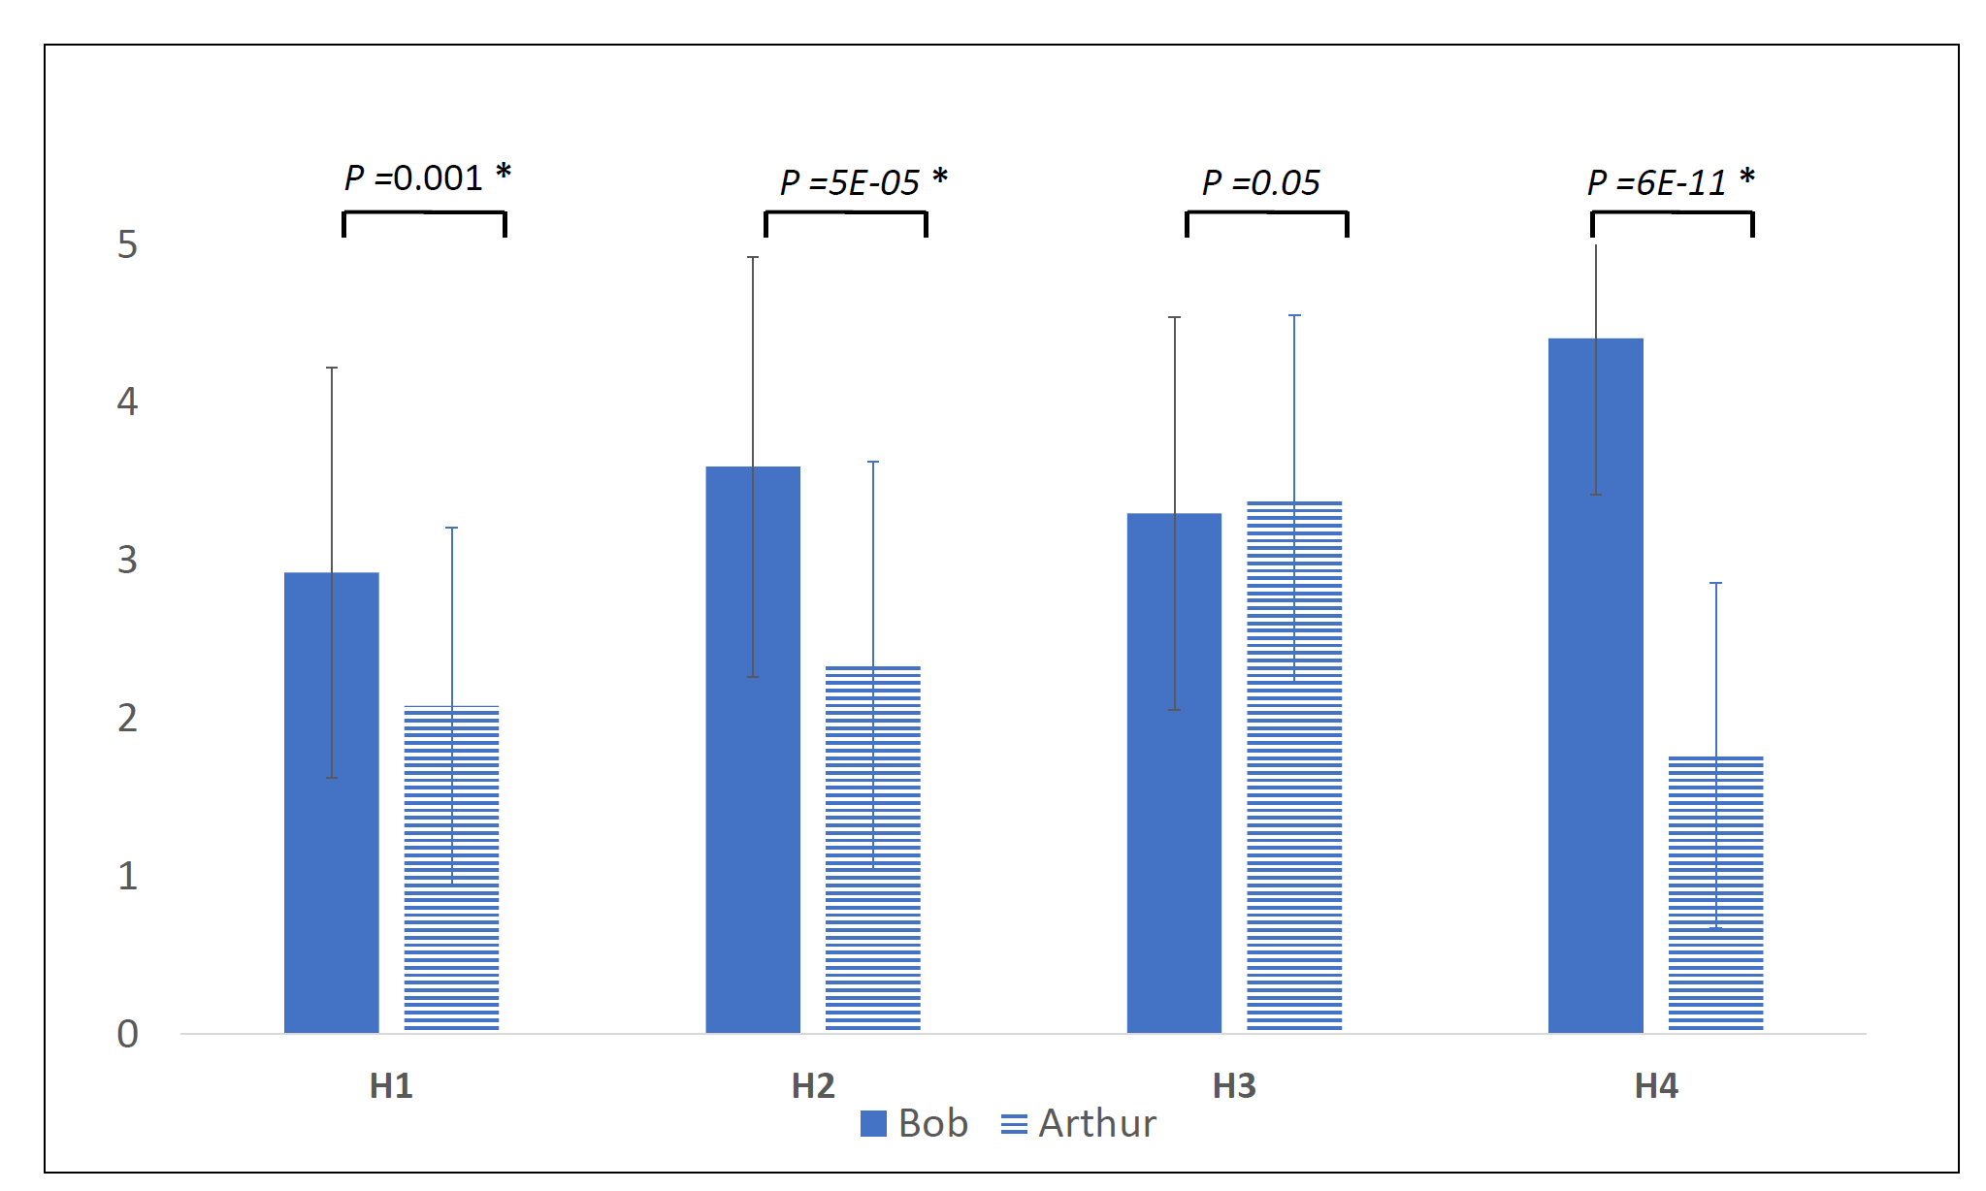
Résultats
Evaluation
Comparaison des comportements de Bob Vs Arthur

